Slide 1
Нейронные сети и их практическое применение. Лекция 6. Практические рекомендации для обучения НС.
Дмитрий Буряк
к.ф.-м.н
dyb04@yandex.ru

Slide 2
Формирование обучающей выборки
Размер обучающей выборки
N=O(|W|), W – множество весов. «Чем больше, тем лучше»
Состав
Репрезентативность
Согласованость с валидационной и тестовой выборками
Аугментация данных: - добавление шумов - искажение данных - модели для генерации синтетических данных

Slide 3
Формирование пакетов при обучении
Пакет – часть обучающей выборки, по которой вычисляется коррекция весов на текущем шаге.
Принцип максимизации информативности
- использование примеров, вызывающих наибольшие ошибки обучения
- использование кардинально отличающихся примеров
Случайный порядок следования примеров
Схема акцентирования
Коррекция распределения данных в обучающей выборке

Slide 4
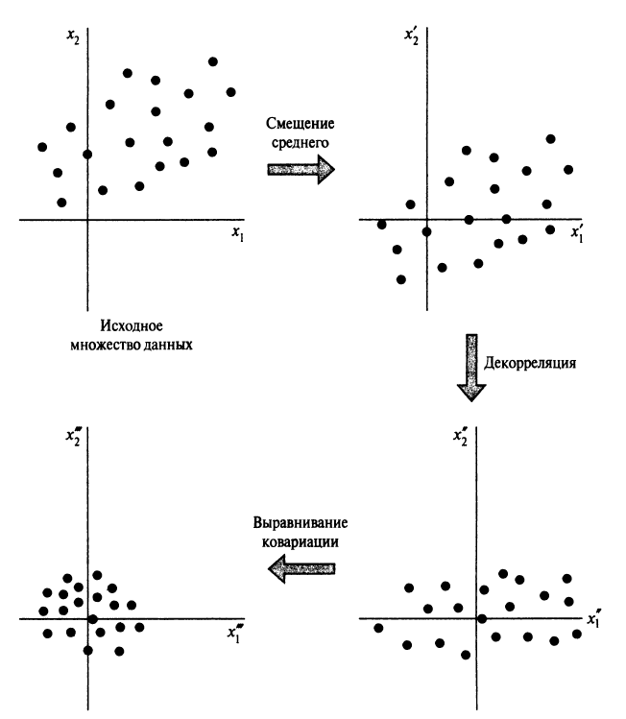
Предобработка входных данных
Целевые значения должны находится в области значений функции активации
Нормировка входов
- нулевое среднее
- отсутствие корреляции
- одинаковая ковариация

Slide 5
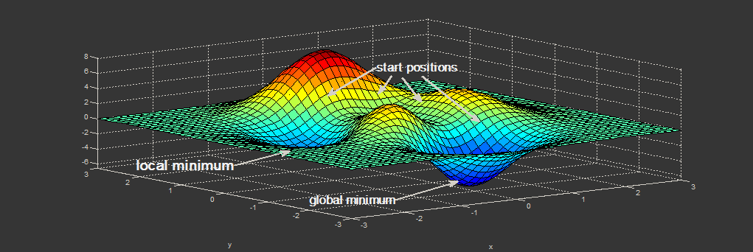
Инициализация весов
Инициализация весов – определение начальной точки для процесса оптимизации функции ошибки.
Обеспечение ассиметричности выходов нейронов и «динамического» диапазона функции активации.

Slide 6
Влияние на эффективность обучения
Классификация изображений MNIST
Инициализация нулевыми
значениями
Инициализация N(0,0.4)
Инициализация методом He
Источник: https://intoli.com/blog/neural-network-initialization/

Slide 7
Методы инициализации
Инициализировать нулями нельзя.
Небольшими случайными числами.
;
(Glorot et al., Understanding the difficulty of training deep feedforward neural networks);
для ReLU (He et al., Delving Deep into Rectifiers: Surpassing Human-Level Performance on ImageNet Classification );
Разреженная (sparse) инициализация ;
Инициализация смещений – нулевые значения.

Slide 8
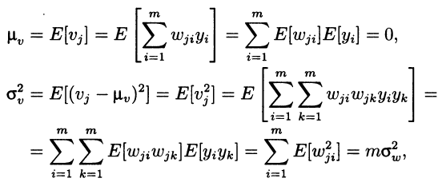
Инициализация весов. Обосновние
Входы: нулевое среднее, единичная дисперсия, некоррелированы:
Начальные синаптические веса: равномерно распределены, нулевое среднее. Определить дисперсию.
Среднее и дисперсия линейной комбинации нейронов
Если то

Slide 9
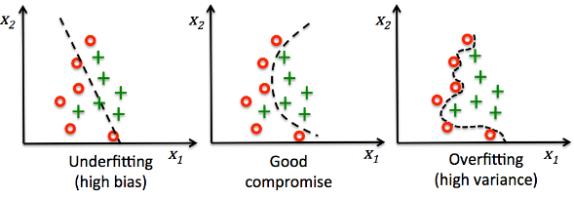
Проблема переобучения НС
Необходимо контролировать процесс обучения.

Slide 10
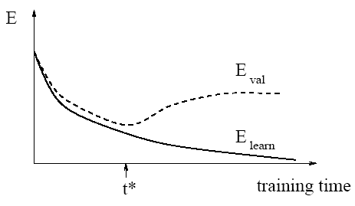
Обучающая и подтверждающая выборки
S_{L} – обучающая выборка;
E_{learn} – ошибка на обучающей выборке;
S_{V} – подтверждающая выборка;
E_{val} – ошибка на подтверждающей выборке;
Необходимо, чтобы E_{learn} и E_{val} в конце обучения достигли минимума

Slide 11
Переобучение. Обучение с ранним остановом
Точка раннего останова
Если размер обучающей выборки много больше числа весов НС, эффективность применения обучения с ранним остановом падает.

Slide 12
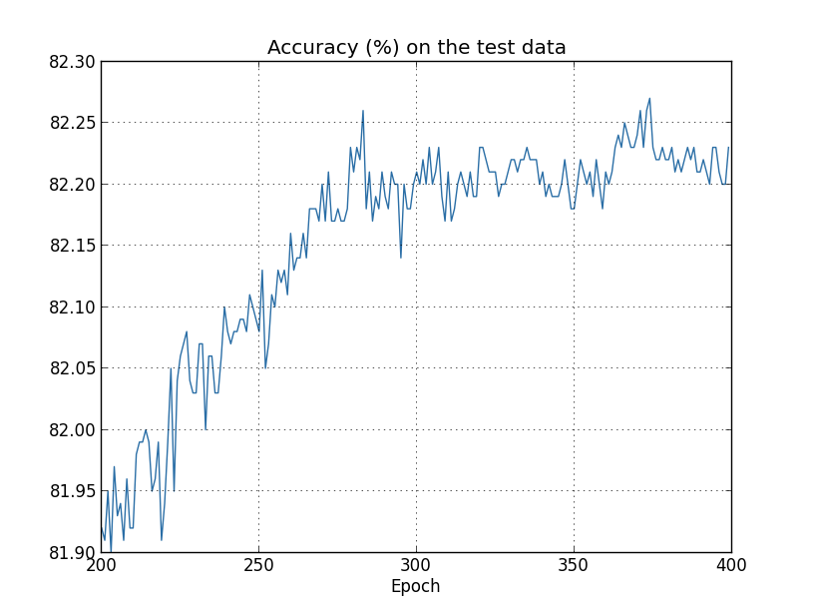
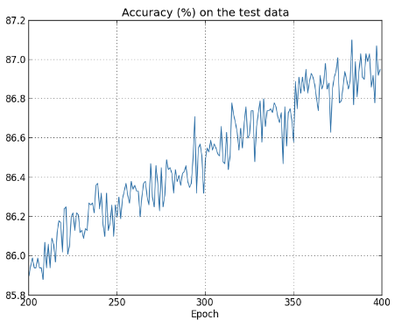
Переобучение. Регуляризация
Регуляризация - метод предотвращения переобучения НС.
Введение штрафа для больших весов.
Регуляризация L2
λ - коэффициент регуляризации.
Для смещений регуляризация также может быть применена
Классификация MNIST
Сеть 784х30х10, 1000 обучающих примеров

Slide 13
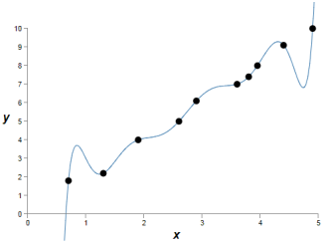
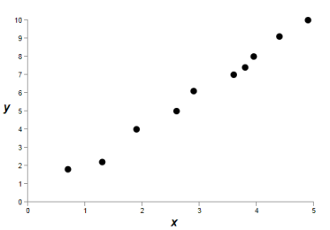
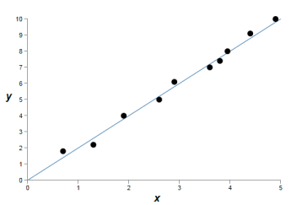
Регуляризация → снижение переобучения
Нет однозначного решения без дополнительной инфоормации.
Большие значения параметров → увеличение чувствительности к шуму.
?

Slide 14
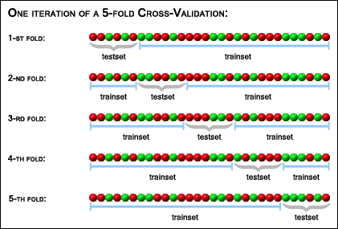
Многократная перекрестная проверка
Перекрестная проверка – выделение проверочного множества из обучающего. N – размер обучающего множества →r*N – размер проверочного подмножества (r=0.2)
Делим N примеров на K подмножеств
Обучаем на K-1 подмножестве, тестируем на оставшемся. Повторяем К раз.
Вычисляем среднюю ошибку по всем циклам
Если N мало, то K=N.
Применение: выбор оптимальной архитектуры и параметров обучения.
Финальная сеть обучается на всем обучающем множестве с выбранными параметрами.

Slide 15
Основные причины низкой эффективности НС
Низкая эффективность = большая ошибка на тестовых данных.
Проблемы с данными;
Несоответствие архитектуры НС сложности задачи;
Неоптимальные значения гиперпараметров;
Переобучение;
Ошибки в реализации.

Slide 16
Обозначения
S_{train} – обучающая выборка; S_{test} – тестовая выборка;
E_{train} – ошибка на обучающей выборке, E_{test} – ошибка на тестовой выборке, E_{goal} – целевое значение ошибки.
E_{test} > E_{goal}

Slide 17
Анализ ошибки на обучающей выборке
E_{train} > E_{goal}
Увеличить размер НС;
Улучшить алгоритм обучения
Оптимизировать значения гиперпараметров алгоритма обучения
Анализ качества исходных данных
низкое значение сигнал-шум;
ошибки алгоритма предобработки;
недостоверные референсные значения;
несбалансированная выборка.

Slide 18
Анализ ошибки на тестовой выборке
E_{train} < E_{goal} и E_{test} > E_{goal}
Увеличить размер S_{train};
Уменьшить размер НС;
Оптимизировать значения гиперпараметров НС (регуляризация);
Подбор алгоритма обучения;
Несоответствие S_{train} и S_{test}.

Slide 19
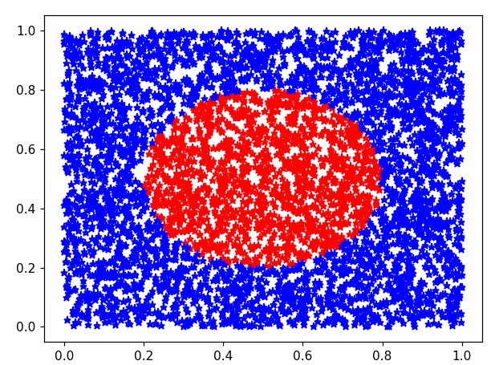
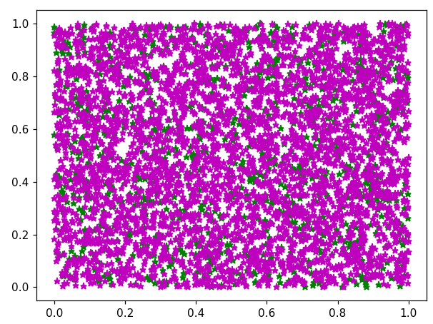
Классификация данных при помощи MLP (1)
import torch
import torch.nn as nn
import torch.optim as optim
import torch.nn.functional as F
from torch.autograd import Variable
from matplotlib import pyplot as plt
import numpy as np
pos_data_x,pos_data_y = x[pos_labels],y[pos_labels]
neg_data_x,neg_data_y = x[neg_labels],y[neg_labels]
plt.figure("All data")
plt.plot(pos_data_x.numpy(),pos_data_y.numpy(),"r",marker="*",lw=0)
plt.plot(neg_data_x.numpy(),neg_data_y.numpy(),"b",marker="*",lw=0)
data_size = 5000
x = torch.rand(data_size)
y = torch.rand(data_size)
center = (0.5,0.5)
radius = 0.3
distance = torch.sqrt( (center[0]-x)**2+(center[1]-y)**2 )
pos_labels = distance <= radius
neg_labels = distance > radius
labels = torch.zeros(data_size).long()
labels[pos_labels] = 1
N_train = int(data_size *0.8)
train_data_x = x[:N_train]
train_data_y = y[:N_train]
train_labels = labels[:N_train]
test_data_x = x[N_train:]
test_data_y = y[N_train:]
test_labels = labels[N_train:]
plt.figure("Train and test data")
plt.plot(test_data_x.numpy(),test_data_y.numpy(),"g",marker="*",lw=0)
plt.plot(train_data_x.numpy(),train_data_y.numpy(),"m",marker="*",lw=0)
plt.show()

Slide 20
Классификация данных при помощи MLP (2)
class MLP(nn.Module):
def __init__(self,size,out_size):
super(MLP, self).__init__()
self.mlp1 = nn.Linear(size, 15)
self.mlp2 = nn.Linear(15,out_size)
self.func = nn.ReLU()
def forward(self, x):
x = self.func(self.mlp1(x))
return self.mlp2(x)
def output_to_label(output,softmax):
with torch.no_grad():
output2=softmax(output.detach())
rez=torch.sort(output2.cpu(),1,True)
ret_labels = []
for i in range(rez[1].size(0)):
ind=rez[1].data[i][0]
lab=int(ind)
ret_labels+=[lab]
return ret_labels
train_data_all = torch.cat([train_data_x.unsqueeze(1),train_data_y.unsqueeze(1)],dim=1)
test_data_all = torch.cat([test_data_x.unsqueeze(1),test_data_y.unsqueeze(1)],dim=1)
model = MLP(2,2)
lr = 0.001
# Defines a optimizer to update the parameters
optimizer = optim.Adam(model.parameters(), lr=lr)
model_loss = nn.CrossEntropyLoss()
softmax = nn.Softmax(-1)
batch_size = 32
n_iterations = train_data_all.size(0) // batch_size
print("n iter:",n_iterations)
train_errors = []
test_errors = []

Slide 21
Классификация данных при помощи MLP (3)
# Continue for (epoch)
train_errors+=[ [epoch,error.item()/(n_iterations*batch_size)] ]
print('train error:',error,'of',(n_iterations*batch_size))
#tests
if (epoch%1 ==0):
test_error = 0
with torch.no_grad():
batch = test_data_all
out = model(batch)
lab = torch.Tensor(output_to_label(out,softmax)).long()
test_error= torch.sum(torch.abs(test_labels.long()-lab))
test_errors+=[ [epoch,test_error.item()/test_labels.size(0)] ]
print("test error:",test_error," of ",test_labels.size(0))
print("epoch loss:",epoch_loss/n_iterations)
plt.figure("Errors")
train_errors = np.array(train_errors)
test_errors = np.array(test_errors)
plt.plot(train_errors[:,0],train_errors[:,1],"r-",label = "train")
plt.plot(test_errors[:,0],test_errors[:,1],"g-",label = "test")
plt.legend()
plt.show()
for epoch in range(50):
print("### epoch:",epoch)
epoch_loss = 0
error = 0
for iter in range(n_iterations):
batch_idx = (torch.rand(batch_size)*train_data_all.size(0)).long()
batch = Variable(train_data_all[batch_idx].contiguous(),requires_grad = True)
#batch.requires_grad = True
ref = train_labels[batch_idx]
out = model(batch)
loss = model_loss(out,ref)
loss.backward()
optimizer.step()
optimizer.zero_grad()
lab = torch.Tensor(output_to_label(out,softmax)).long()
error+= torch.sum(torch.abs(ref-lab))
epoch_loss+=loss.item()

Slide 22
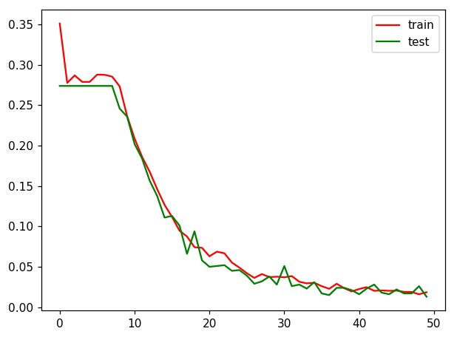
Классификация данных при помощи MLP (4)
…
### epoch: 46
train error: tensor(76) of 4000
test error: tensor(17) of 1000
epoch loss: 0.12735117292404174
### epoch: 47
train error: tensor(75) of 4000
test error: tensor(17) of 1000
epoch loss: 0.11666139790415764
### epoch: 48
train error: tensor(64) of 4000
test error: tensor(26) of 1000
epoch loss: 0.11834380742907524
### epoch: 49
train error: tensor(74) of 4000
test error: tensor(13) of 1000
epoch loss: 0.1205455330312252

Slide 23
Вопросы
Основные принципы формирования обучающей выборки.
Основные действия для предобработки данных
Для чего используют многократную перекрестную проверку?
[Практика] - Реализовать однослойную сеть для решения задачи из примера. Сравнить графики сходимости и ошибку классификации для двуслойной и однослойной сетей - Задача классификации на 3 класса: . Пространство входных данных: квадрат [0,1]x[0,1] . Класс 1: точки внутри окружности с центром (0.2,0.2) и радиусом 0.15 Класс 2: точки внутри окружности с центром (0.7,0.7) и радиусом 0.2 Класс 3: все остальное - Реализовать НС для решения задачи классификации на 3 класса: . Попробовать разное количество внутренних слоев, сравнить точность . Сравнить графики сходимости для разных оптимизаторов

